Slide 1
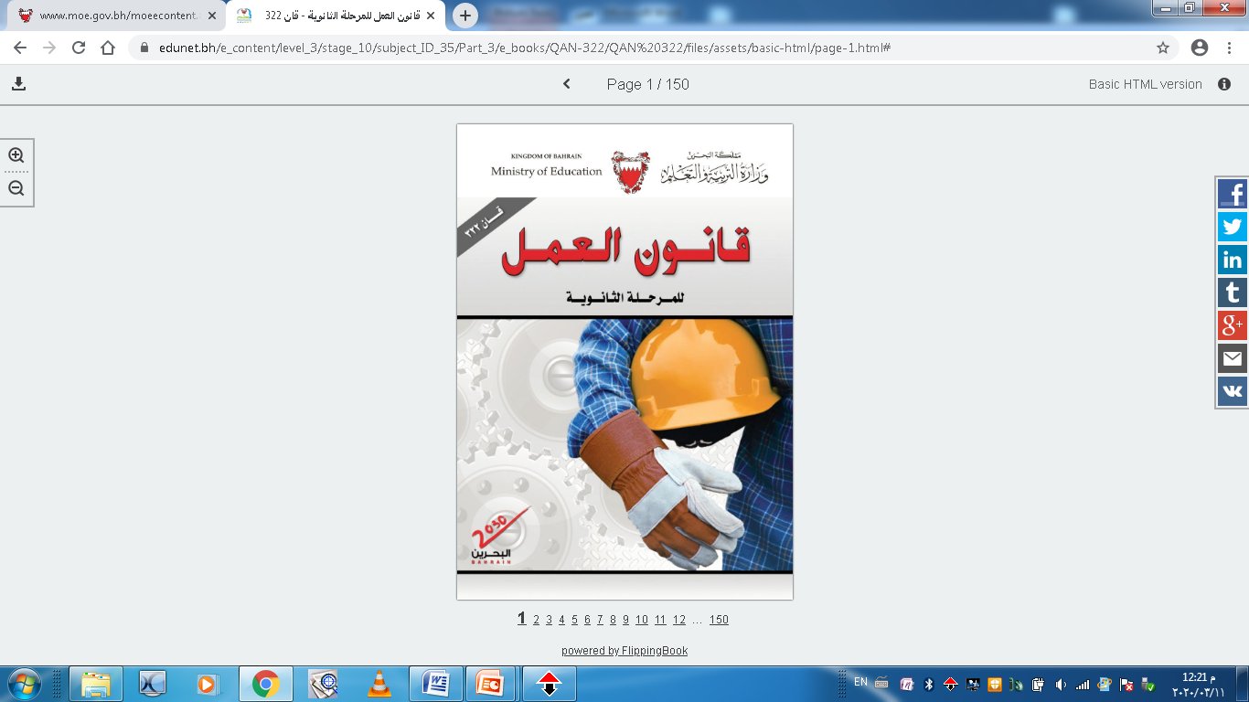
إسم و رمز المساق:
قانون العمل- قان322 - 806
الوحدة الأولى: مفهوم قانون العمل وتطوره
الدرس الثاني
خصائص قانون العمل والفئات المستثناة من تطبيقه
الصفحات 18 - 26
المرحلة الثانوية – المستوى الثاني
الفصل الدراسي الثاني -2020 /2021م

Slide 2


قان322 - 806
خصائص قانون العمل والفئات المستثناة من تطبيقه
أهـداف الدرس
يتوقع من الطالب بعد دراسة هذا الدرس أن:
يحلل خصائص قانون العمل.
يحدد الفئات المستثناة من الخضوع لأحكام قانون العمل في القطاع الأهلي بالبحرين.
وزارة التربية والتعليم –الفصل الدراسي الثاني 2020-2021م

Slide 3


قان322 - 806
خصائص قانون العمل والفئات المستثناة من تطبيقه
أولا: خصائص قانون العمل
3- تفسير قواعد قانون العمل حال غموضها لمصلحة العامل
2- قواعد قانون العمل آمرة لا يجوز الاتفاق على مخالفتها
1- الطابع الواقعي لأحكام قانون العمل
4 – تيسير إجراءات التقاضي على العمال
وزارة التربية والتعليم –الفصل الدراسي الثاني 2020-2021م

Slide 4
قان322 - 806
خصائص قانون العمل والفئات المستثناة من تطبيقه
أولا: خصائص قانون العمل
1 – الطابع الواقعي لأحكام قانون العمل:
تتسم قواعد قانون العمل بأنها ترعي ظروف الواقع، فهي تراعي سن العامل، كما تراعي جنسه، فتفرد للأحداث والنساء أحكامًا خاصة بهم، كما تراعي القدرة الاقتصادية للمنشآت، فتزيد من التزاماتها كما كانت قدرتها الاقتصادية كبيرة.
2 – قواعد قانون العمل آمرة لا يجوز الاتفاق على مخالفتها:
يوفر المشرّع سبل الحماية للعامل، فلا يجوز الاتفاق بين العامل وصاحب العمل على وضع شروط تخالف أحكام قانون العمل.
وفي حالة مخالفة صاحب العمل لقواعد قانون العمل يتعرض للمساءلة الجنائية وتوقيع العقاب عليه، و دفع غرامات مالية عن هذه المخالفات.
وزارة التربية والتعليم –الفصل الدراسي الثاني 2020-2021م

Slide 5
قان322 - 806
خصائص قانون العمل والفئات المستثناة من تطبيقه
3 – تفسير قواعد قانون العمل حال غموضها لمصلحة العامل:
أهم ما يميز قواعد قانون العمل هو تفسيرها لمصلحة العامل، فإذا شاب القاعدة القانونية غموض فكانت واضحة، تحتمل وجود تفسيرين: الأول في مصلحة العامل، والثاني في غير مصلحته، فإنه يؤخذ بالتفسير الأصل للعامل.
4 – تيسير إجراءات التقاضي على العمال:
حماية للعمال يسّر المشرّع البحريني إجراءات التقاضي على العمال وسهل لهم المطالبة القضائية بحقوقهم.
وزارة التربية والتعليم –الفصل الدراسي الثاني 2020-2021م

Slide 6
قان322 - 806
خصائص قانون العمل والفئات المستثناة من تطبيقه
ما هي صور تيسير إجراءات التقاضي على العمال؟
إعفاء العمال من رسوم التقاضي في جميع مراحل التقاضي؛ حتى لا تقف الرسوم القضائية عائقًا يحول دون مطالبة العامل بحقوقه.
سرعة الفصل في الدعاوي العمالية.
اللجوء إلى التسوية الودية.
إذا فشلت التسوية الودية على المتضرر اللجوء إلى القضاء عن طريق مكتب الدعاوي العمالية بوزارة العدل، فإن تم الصلح خلال شهرين انتهى النزاع، وإن فشل تحال الدعوى إلى المحكمة الكبرى المدنية للحكم فيها خلال شهر من أول جلسة.
يكون للطرف المتضرر الحكم القضائي الطعن فيه أمام محكمة التمييز.
وزارة التربية والتعليم –الفصل الدراسي الثاني 2020-2021م

Slide 7
قان322 - 806
خصائص قانون العمل والفئات المستثناة من تطبيقه
المشرّع: هو السلطة المختصة التي تضع التشريعات لتنظيم علاقات الناس في المجتمع.
هل يجوز للعامل أن يتنازل عن حقوقه المالية الناشئة عن علاقة العمل؟
لما كان العامل طرفًا ضعيفًا في علاقة العمل، وقد يمارس صاحب العمل ضغوطًا عليه حتى يتنازل عن حقوقه المالية الناشئة عن عقد العلم؛ لهذا قرر المشرّع بطلان تنازله عن هذه الحقوق إذا وقع التنازل خلال سريان العقد أو خلال ثلاثة أشهر من تاريخ انتهائه.
وزارة التربية والتعليم –الفصل الدراسي الثاني 2020-2021م

Slide 8
قان322 - 806
خصائص قانون العمل والفئات المستثناة من تطبيقه
منازعات العمل الجماعية
المنازعة الجماعية: هي كل نزاع يتعلق بشروط أو ظروف العمل أو أحكام الاستخدام، وينشأ بين واحد أو أكثر من أصحاب الأعمال وجميع عمالهم أو فريق منهم.
طرق حل منازعات العمل الجماعية
تبدأ عملية حل المنازعة الجماعية من خلال الحوار والنقاش بين المنظمة أو المنظمات العمالية التي ينتمي إليها العمال وبين صاحب العمل، وذلك لتسوية منازعات العمل الجماعية التي قد تنشأ بينهما، فإذا نجحت المفاوضة أبرم عقد عمل جماعي بما تم التوصل إليه، إذا تعذرت التسوية كليًا أو جزئيًا خلال ستين يومًا جاز لأي الطريقين أن يطلب من الوزارة عرض النزاع على مجلس تسوية المنازعات الجماعي، وعلى المجلس أن يحسم النزاع خلال 60 يومًا من تاريخ عرضه عليه، وإلا جاز لأي من الطرفين أن يطلب من الوزارة عرض النزاع على هيئة التحكيم بوزارة العدل، فإذا عرض على هيئة التحكيم وجب عليها أن تفصل فيه خلال شهر من تاريخ أول جلسة لنظره.
وزارة التربية والتعليم –الفصل الدراسي الثاني 2020-2021م

Slide 9
قان322 - 806
طرائق حل منازعات العمل الجماعية
خصائص قانون العمل والفئات المستثناة من تطبيقه
المفاوضات الجماعية
فشل
نجاح
عرض المنازعة على مجلس تسوية المنازعات الجماعية
إبراهم عقد جماعي
فشل
نجاح
هيئة التحكيم بوزارة العدل
حكم ملزم للطرفين
وزارة التربية والتعليم –الفصل الدراسي الثاني 2020-2021م

Slide 10

قان322 - 806
خصائص قانون العمل والفئات المستثناة من تطبيقه
ثانيًا: الفئات المستثناة من نطاق تطبيق قانون العمل
استثنى المشرع البحريني الخضوع لقانون العمل موظفي الحكومة والأشخاص المعنوية العامة، كما استثنى خدم ومن في حكمهم وأفراد أسرة صاحب العمل من معظم أحكام قانون العمل، وأخضعهم للقواعد العامة في القانون المدني، وفيما يأتي نستعرض هذه الطوائف:
الفئة الأولى: موظفو الحكومة والأشخاص المعنوية العامة
يقصد بموظفي الحكومة سائر العاملين في (الجهاز الإداري للدولة) أي في الوزارات المختلفة وما يتبعها من مصالح حكومية (المدنية والعسكرية). ويقصد بموظفي الأشخاص المعنوية العامة سائر العاملين في الهيئات ذات الشخصية الاعتبارية العامة، كالجامعة والهيئات العامة.
وزارة التربية والتعليم –الفصل الدراسي الثاني 2020-2021م

Slide 11


قان322 - 806
خصائص قانون العمل والفئات المستثناة من تطبيقه
الفئة الثانية: عمال الخدمة المنزلية ومن في حكمهم
ويأخذ حكم الخدم زرّاع وحرّاس المنازل والمربيات والسائقون والطباخون، وترجع الحكمة في استبعاد الخدم بسبب الصعوبة في إخضاعهم للتنظيم القانوني لوقت العمل الوارد في قانون العمل.
الفئة الثالثة: أفراد أسرة صاحب العمل
يقصد بأفراد أسرة صاحب العمل زوج صاحب العمل وأقاربه من أصوله وفروعه، (الأصول هما الوالدان وأصولهما، والفروع هما الأولاد والأحفاد)، وتبرز الحكمة من استبعاد هذه الفئة في أن المشرّع رأى أن رابطة القرابة أقوى من رابطة القانون، وخشى أن يؤدي سريان القانون عليهم إلى إفساد الرابطة العائلية.
وزارة التربية والتعليم –الفصل الدراسي الثاني 2020-2021م

Slide 12
قان322 - 806
خصائص قانون العمل والفئات المستثناة من تطبيقه
اختبر معلوماتك
السؤال الأول:
قانون العمل في القطاع الأهلي يطبق على بعض الأعمال ويستثنى من التطبيق حالات أخرى، اقرأ الحالات الآتية، ثم ضع علامة (  ) في المكان المناسب.
يستثنى | يطبق | الحالات | الرقم
 |  | تعمل ابتسام معلمة في مدرسة النور الثانوية. | 1
 |  | يعمل محمد محاسب في شركة عبدالله ناس. | 2
 |  | يعمل كريم مزارع في منزل خاص. | 3
 |  | يعمل أحمد فني بيانات في وزارة الأشغال. | 4
 |  | يعمل خالد موظف في بنك مسقط. | 5
وزارة التربية والتعليم –الفصل الدراسي الثاني 2020-2021م

Slide 13
قان322 - 806
خصائص قانون العمل والفئات المستثناة من تطبيقه
الإجابة
السؤال الأول:
قانون العمل في القطاع الأهلي يطبق على بعض الأعمال ويستثنى من التطبيق حالات أخرى، اقرأ الحالات الآتية، ثم ضع علامة (  ) في المكان المناسب.
يستثنى | يطبق | الحالات | الرقم
 |  | تعمل ابتسام معلمة في مدرسة النور الثانوية. | 1
 |  | يعمل محمد محاسب في شركة عبدالله ناس. | 2
 |  | يعمل كريم مزارع في منزل خاص. | 3
 |  | يعمل أحمد فني بيانات في وزارة الأشغال. | 4
 |  | يعمل خالد موظف في بنك مسقط. | 5
وزارة التربية والتعليم –الفصل الدراسي الثاني 2020-2021م

Slide 14
قان322 - 806
خصائص قانون العمل والفئات المستثناة من تطبيقه
اختبر معلوماتك
السؤال الثاني:
علل الآتي:
1 - إعفاء العمال من رسوم التقاضي في جميع مراحل التقاضي.
-------------------------------------------------------------------------------------------------------------------
2 - استثناء خدم المنازل ومن في حكمهم من نطاق تطبيق قانون العمل.
------------------------------------------------------------------------------------------------------------------
3 - استثناء أسرة صاحب العمل من نطاق تطبيق قانون العمل.
------------------------------------------------------------------------------------------------------------------
وزارة التربية والتعليم –الفصل الدراسي الثاني 2020-2021م

Slide 15
قان322 - 806
خصائص قانون العمل والفئات المستثناة من تطبيقه
الإجابة
السؤال الثاني:
علل الآتي:
1 - إعفاء العمال من رسوم التقاضي في جميع مراحل التقاضي.
حتى لا تقف الرسوم القضائية عائقًا تحول دون مطالبة العامل بحقوقه.
2 - استثناء خدم المنازل ومن في حكمهم من نطاق تطبيق قانون العمل.
بسبب الصعوبة في إخضاعهم للتنظيم القانوني لوقت العمل الوارد في قانون العمل.
3 - استثناء أسرة صاحب العمل من نطاق تطبيق قانون العمل.
رأى المشرّع أن رابطة القرابة أقوى من رابطة القانون، وخشي أن يؤدي سريان القانون عليهم إلى
إفساد الرابطة العائلية.
وزارة التربية والتعليم –الفصل الدراسي الثاني 2020-2021م

Slide 16



قان322 - 806
خصائص قانون العمل والفئات المستثناة من تطبيقه
اختبر معلوماتك
قرر المشرّع عدم بطلان تنازل العامل عن حقوقه المالية.
السؤال الثالث: اختار الإجابة الصحيحة:
وزارة التربية والتعليم –الفصل الدراسي الثاني 2020-2021م

Slide 17
قان322 - 806
خصائص قانون العمل والفئات المستثناة من تطبيقه
اختبر معلوماتك
إختر الإجابة الصحيحة:
من خصائص قانون العمل تفسير قواعد قانون العمل حال غموضها لمصلحة العامل.
وزارة التربية والتعليم –الفصل الدراسي الثاني 2020-2021م

Slide 18

قان322 - 806
خصائص قانون العمل والفئات المستثناة من تطبيقه
حاول مرة أخرى
الرجوع
وزارة التربية والتعليم –الفصل الدراسي الثاني 2020-2021م

Slide 19

قان322 - 806
خصائص قانون العمل والفئات المستثناة من تطبيقه
ممتاز! إجابة صحيحة
الرجوع
وزارة التربية والتعليم –الفصل الدراسي الثاني 2020-2021م

Slide 20
قان322 - 806
خصائص قانون العمل والفئات المستثناة من تطبيقه
حاول مرة أخرى
الرجوع
وزارة التربية والتعليم –الفصل الدراسي الثاني 2020-2021م

Slide 21
قان322 - 806
خصائص قانون العمل والفئات المستثناة من تطبيقه
ممتاز! إجابة صحيحة
التالي
وزارة التربية والتعليم –الفصل الدراسي الثاني 2020-2021م

Slide 22
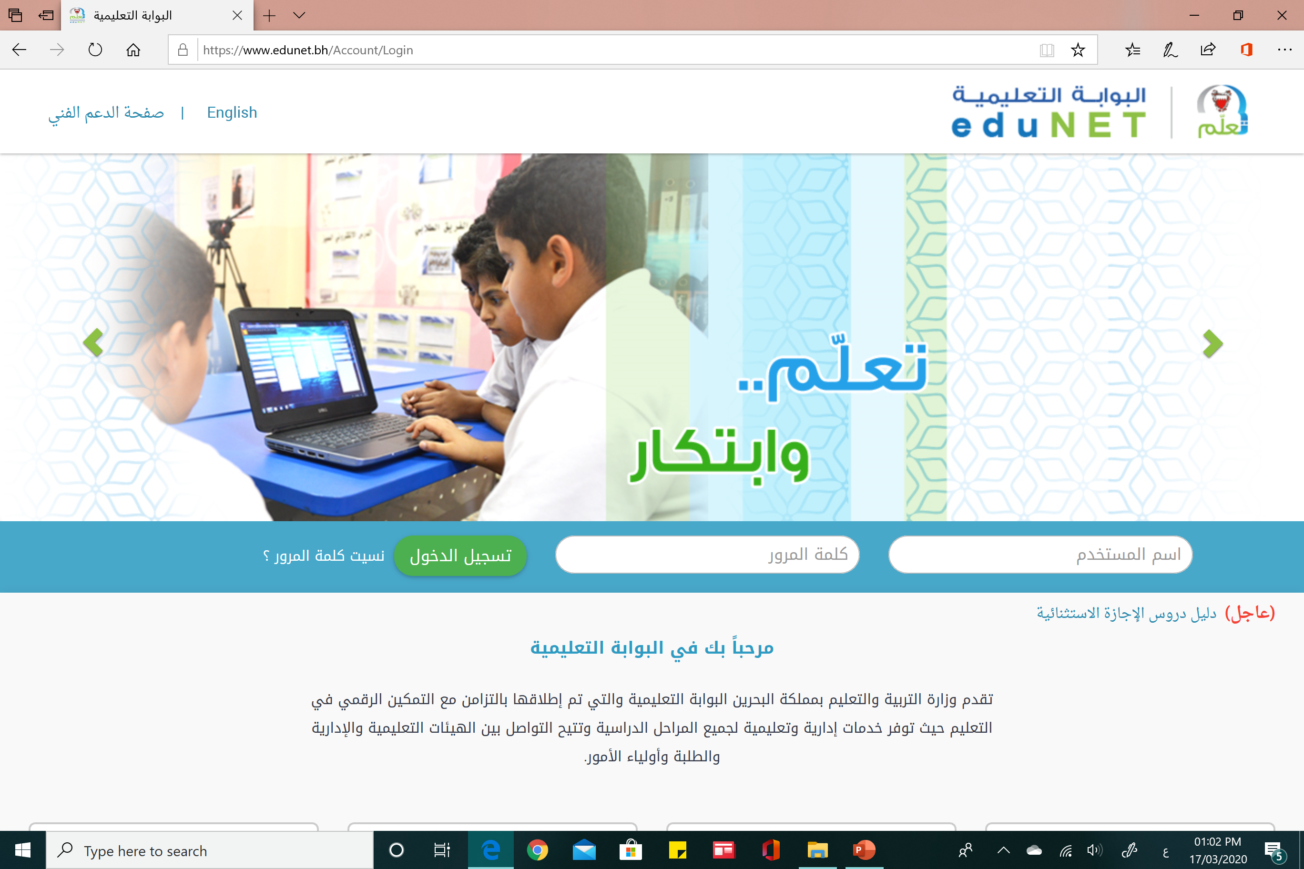
قان322 - 806
خصائص قانون العمل والفئات المستثناة من تطبيقه
انتهاء الدرس
أن يكون حقق الطالب أهداف الدرس:
يحلل خصائص قانون العمل.
يحدد الفئات المستثناة من الخضوع لأحكام قانون العمل في القطاع الأهلي بالبحرين.
لمزيد من المعلومات:
www.Edunet.com1- زيارة البوابة التعليمية
2- حل أسئلة وأنشطة الكتاب المدرسي.
وزارة التربية والتعليم –الفصل الدراسي الثاني 2020-2021م

